Slide 1
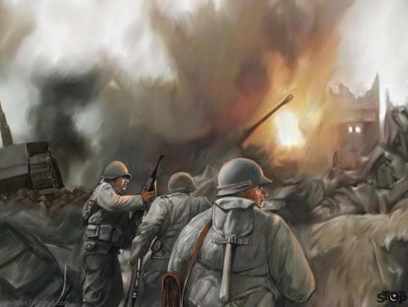

Навстречу 70 годовщины
Великой Победы русского народа
в Великой Отечественной войне
1941 - 1945г.
«ЭХО ПРОШЕДШЕЙ
ВОЙНЫ........
ЧАСТЬ III « Этот день мы приближали, как могли»
Выполнила Кулак Елена Вильевна
Музыкальный руководитель ГБДОУ № 99
Фрунзенского района г. Санкт - Петербурга

Slide 2
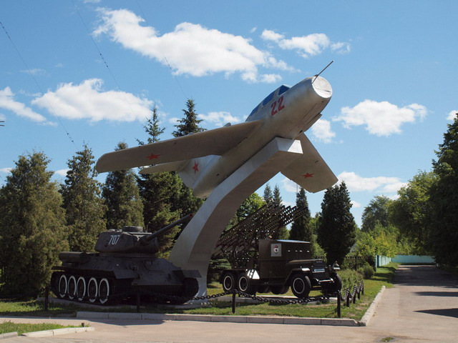

Slide 3
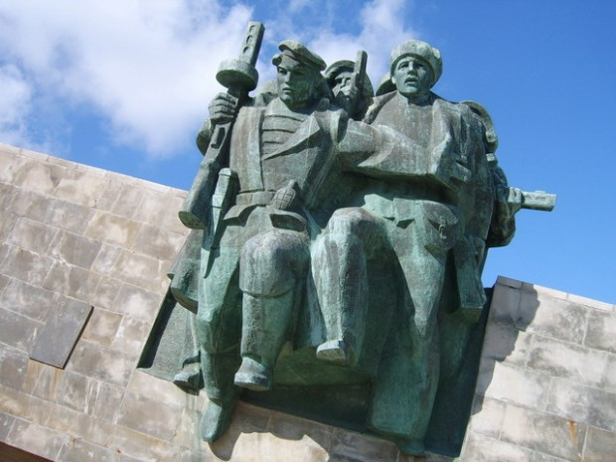

Slide 4
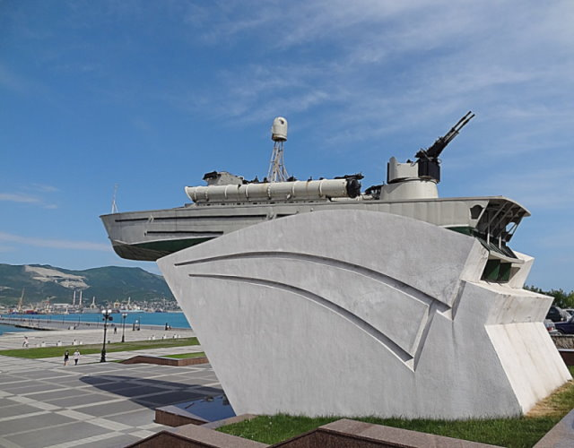

Slide 5
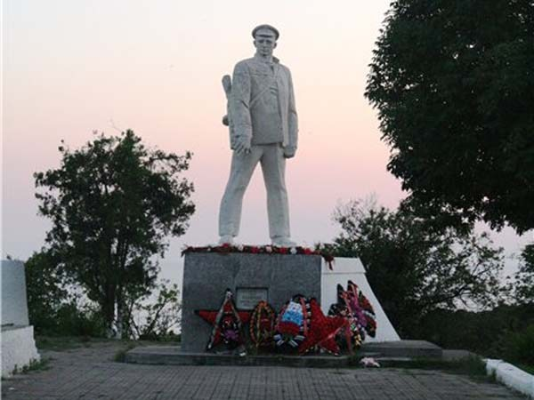

Slide 6
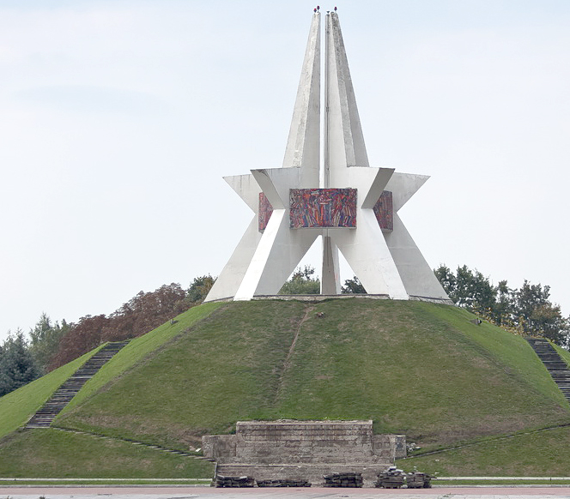

Slide 7
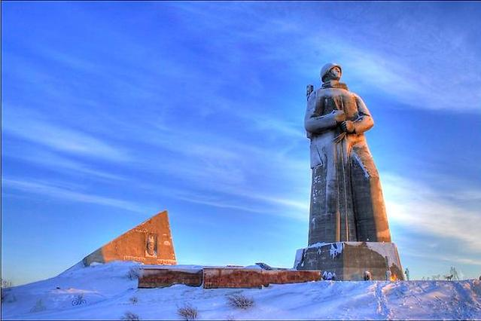

Slide 8
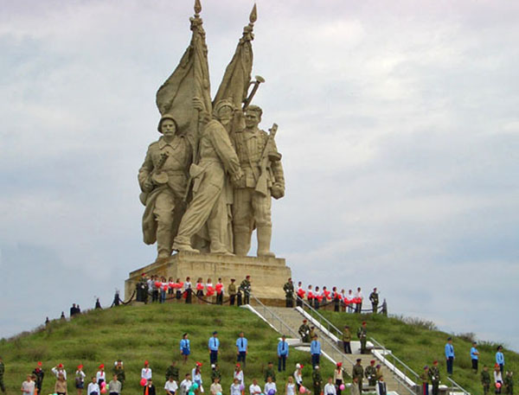

Slide 9

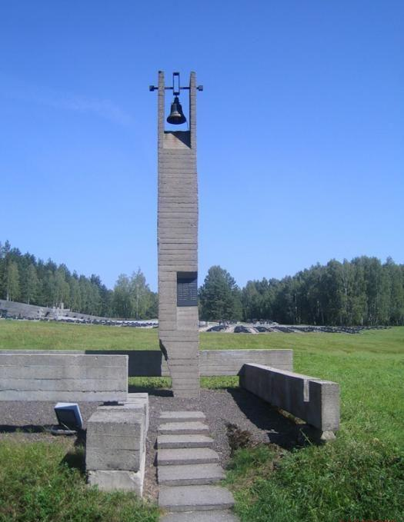

Slide 10
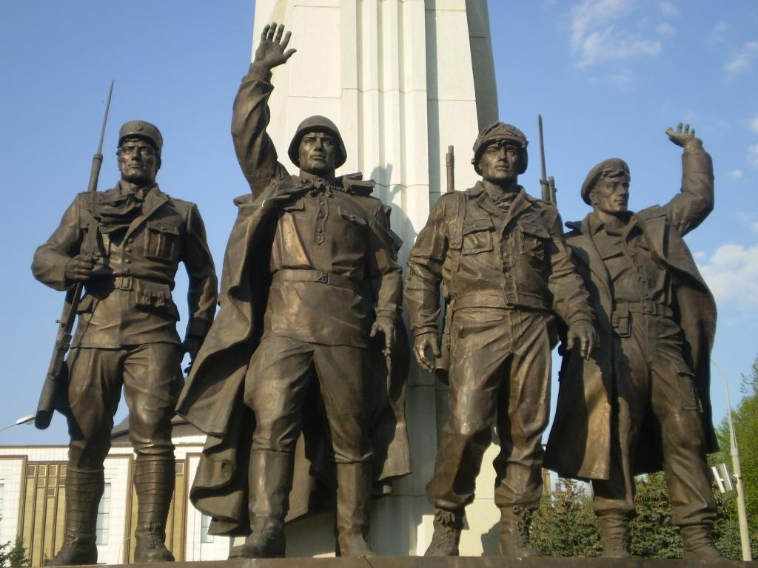

Slide 11
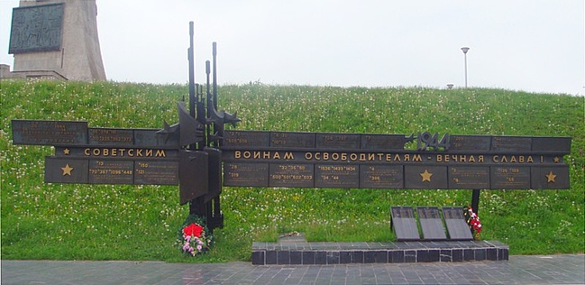

Slide 12
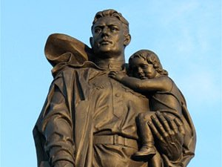

Slide 13
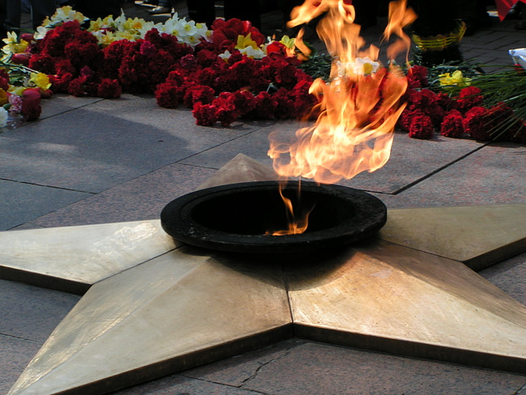

Slide 14
